Slide 1
FunWithHelmsKlamm 3D Modellierung und Animation
Daniel gilgen, ronny zingler

Slide 2
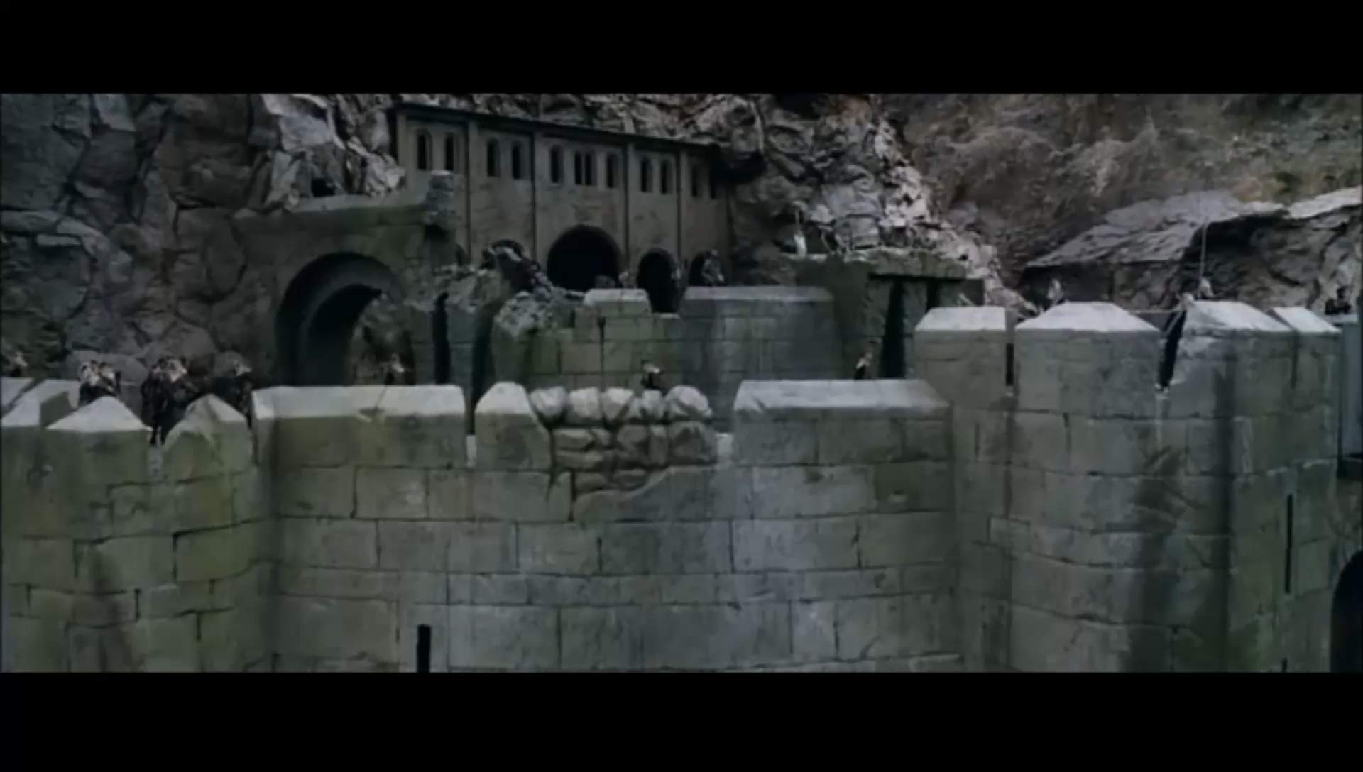
Quelle: „Der Herr der Ringe: Die zwei Türme“, Spielfilm, USA, 2002

Slide 3
Inhalt
1. Demo
2. Katapult Animation
2.1 3ds Max
2.2 Unity
3. User-Interface in Unity
3.1 Hauptmenü
3.2 Spielmenü

Slide 4
3
1. Demo

Slide 5
4
2. Katapult Animation

Slide 6
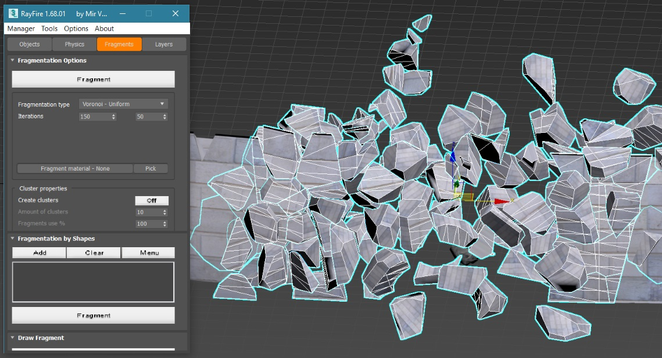
3ds Max
5
Rayfire Plugin 1.68.01
Installation:
Demo Download: http://rayfirestudios.com/
3ds Max schließen
rayfire.exe wählen
Explosion in 3ds Max erstellen
Demo
Katapult Animation
User Interface

Slide 7
Unity
5
Import des Modells
Extraktion der Animation
Animator und Animation-Controller
Audioquellen
Skripting
Demo
Katapult Animation
User Interface

Slide 8
4
3. User Interface

Slide 9
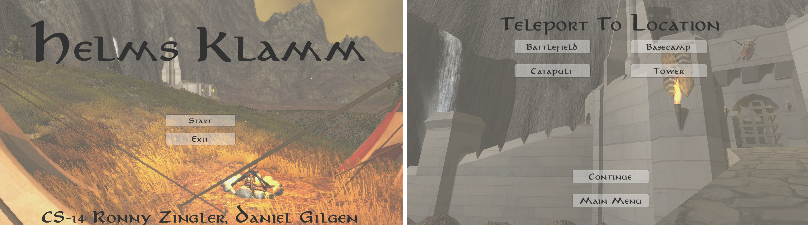
User Interface
6
Canvas
Anzeigemodus
Standardelemente
Demo
Katapult Animation
User Interface

